Slide 1
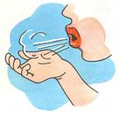
Государственное бюджетное дошкольное образовательное учреждение детский сад №37 комбинированного вида Красносельского района Санкт-Петербурга
Дыхательная гимнастика для детей дошкольного возраста
Инструктор по физической культуре
Кузнецова Ю.В.

Slide 3
Дыхательная гимнастика - это система упражнений , направленная на оздоровление организма, она способствует насыщению организма кислородом, повышению общего жизненного тонуса ребенка, сопротивляемости и устойчивости к заболеваниям дыхательной системы, нормализует и улучшает психоэмоциональное состояние организма.

Slide 4
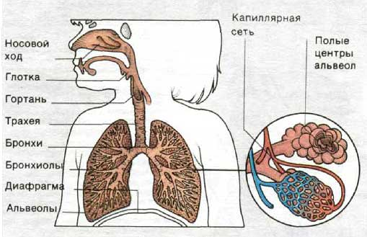
Дыхательная система устроена Природой чрезвычайно сложно и мудро. Главная задача – сохранить ее здоровой

Slide 5
Почему дыхательная гимнастика нужна?
Медленный выдох помогает расслабиться, успокоиться, справиться с волнением и раздражительностью.
Дыхательная гимнастика прекрасно дополняет любое лечение (медикаментозное, гомеопатическое, физиотерапевтическое), развивает ещё несовершенную дыхательную систему ребёнка и укрепляет защитные силы организма.
Дыхательные упражнения способствуют насыщению кислородом каждой клеточке организма.
Правильное дыхание стимулирует работу сердца, улучшает пищеварение (она должна поглотить кислород и окислиться.)

Slide 6
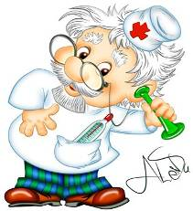
Требования к проведению дыхательной гимнастики:
не заниматься в пыльном, непроветренном, или сыром помещении;
температура воздуха должна быть на уровне 18-20
одежда не должна стеснять движений;
не заниматься за 20 минут до еды и 1 час после приема пищи;
не заниматься с ребенком, если у него заболевание органов дыхания в острой стадии.

Slide 7
Техника выполнения упражнений дыхательной гимнастики для детей:
- воздух набирать через нос;
- плечи не поднимать;
- выдох должен быть длительным и плавным;
- необходимо следить, за тем, чтобы во время выполнения упражнений не напрягались мышцы рук, шеи, груди.

Slide 8
Виды дыхательной гимнастики.
Успокаивающая гимнастика
Тонизирующая дыхательная гимнастика (по А.Н. Стрельниковой)
Закаливающее носовое дыхание (по Б.В. Шеврыгину)
С элементами Хатха-йоги (По Л.И. Латохиной)
Дыхательная гимнастика Бутейко
Дыхательная гимнастика для похудения.

Slide 9
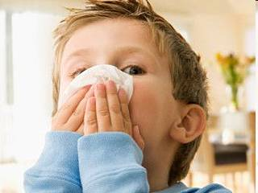
Дыхательная гимнастика укрепит иммунитет малыша.
Дыхательную гимнастику необходимо проводить в осенне-весенний период, когда микробы и вирусы то и дело одолевают маленького человечка и подрывают еще неокрепший иммунитет.

Slide 10
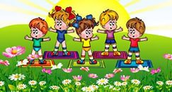
Ведь всем известно, что дыхание-это жизнь. Чтобы не болеть, надо научиться правильно дышать

Slide 11
Дыхательная гимнастика - это система упражнений , направленная на оздоровление организма, она способствует насыщению организма кислородом, повышению общего жизненного тонуса ребенка, сопротивляемости и устойчивости к заболеваниям дыхательной системы, нормализует и улучшает психоэмоциональное состояние организма.

Slide 15
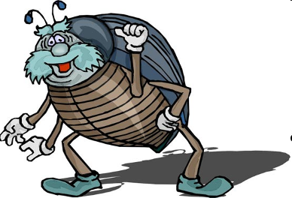
Упражнения для дыхательной гимнастики
Жук.
ИП: ребёнок стоит или сидит, скрестив руки на груди. Разводит руки в стороны, поднимает голову – вдох, скрещивает руки на груди, опускает голову – выдох: «жу-у-у,
посижу и пожужжу».

Slide 16
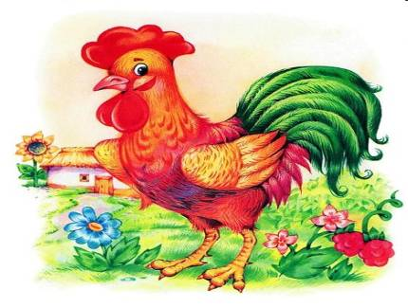
Упражнения для дыхательной гимнастики
Петушок.
ИП: стоя прямо, ноги врозь, руки опустить. Поднять руки в стороны (вдох), а затем хлопнуть ими по бедрам (выдох),
произносить:
«ку-ка-ре-ку».

Slide 17
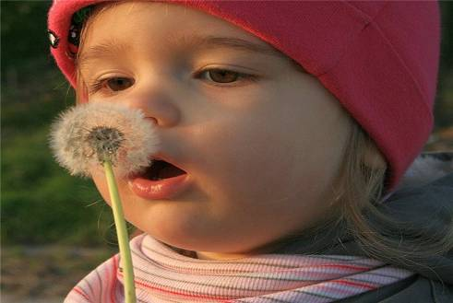
Упражнения для дыхательной гимнастики
Подуй на одуванчик.
ИП: малыш стоит или сидит. Делает глубокий вдох носом, затем длинный выдох через рот, как
будто хочет сдуть
с одуванчика пух.

Slide 18
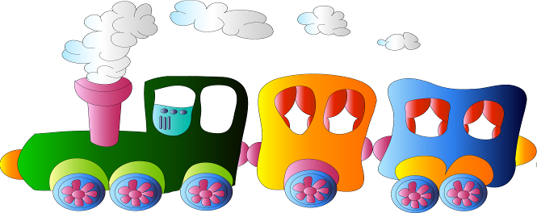
Упражнения для дыхательной гимнастики
Паровозик.
Ходьба, делая попеременные движения руками и приговаривая: «чух-чух-чух». Через определенные промежутки времени можно останавливаться и говорить «ту-тууу».

Slide 19
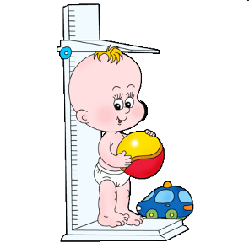
Упражнения для дыхательной гимнастики
Вырасти большой.
ИП: стоя прямо, ноги вместе. Поднять руки вверх, хорошо потянуться, подняться на носки – вдох, опустить руки вниз, опуститься на всю
ступню – выдох.
На выдохе произнести
«у-х-х-х!» или «ха!»

Slide 20
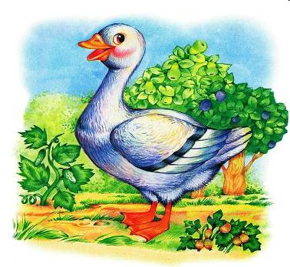
Упражнения для дыхательной гимнастики
Гуси летят.
Медленная ходьба. На вдох – руки поднять в стороны,
на выдох - опустить вниз
с произнесением
длинного звука «г-у-у-у».

Slide 21
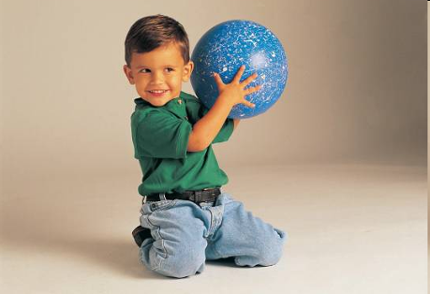
Упражнения для дыхательной гимнастики
Бросим мяч.
ИП: стоя, руки с мячом подняты вверх. Бросить мяч от груди вперед, при выдохе длительное «у-х-х-х».

Slide 22
В работе с детьми дошкольного возраста дыхательная гимнастика может быть использована в различных режимных моментах:
В закаливающих мероприятиях;
На занятиях по логоритмике;
В любой двигательной деятельности детей (между подвижными и спортивными играми на прогулке в зависимости от ситуации, времени года, состояния детей);
В домашних условиях.

Slide 23
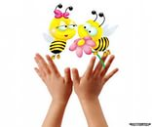
Спасибо за внимание!

